Slide 1
嘉義縣106年度嘉教五讚 認同力-走讀嘉鄉教材設計比賽 計畫理念說明
南靖國小 曾俊銘校長

Slide 2
大綱
計畫理念及目標
參賽作品設計建議
網站資料庫介紹與推廣應用

Slide 3
計畫理念及目標
配合推動嘉教五讚，持續提昇師生對田園嘉鄉之認同力。
鼓勵教師社群合作，整合縣內教學資源，融入各領域教學活動。
建立本縣認同力教學資源庫，提高校外教學的廣度與深度。

Slide 4
參賽作品設計建議-簡報及專題
評審標準
1、架構及內容正確性40%
2、歷程記錄與生活連結30%
3、文字流暢性及深度20%
4、圖文及版面配置10%

Slide 5
參賽作品設計建議-課程架構
廣度、深度、正確性
認知、情意、技能
觀察、體驗、創作
鳳梨
品種
料理
產品
?
種植
過程

Slide 6
參賽作品設計建議-版面呈現1
1.以圖表呈現更清晰簡要，增加易讀性
2.用顏色及字型分類及管理
課程
目標
體察與關懷能力
（認同力）
創藝美學與欣賞
能力
（想像力）
團隊合作與
互動能力
（品格力）
資訊科技整合與
運用能力
（資訊力）
探索體驗與環境行動能力
(探索力)
培養會做、能說、敢秀的永安學子

Slide 7
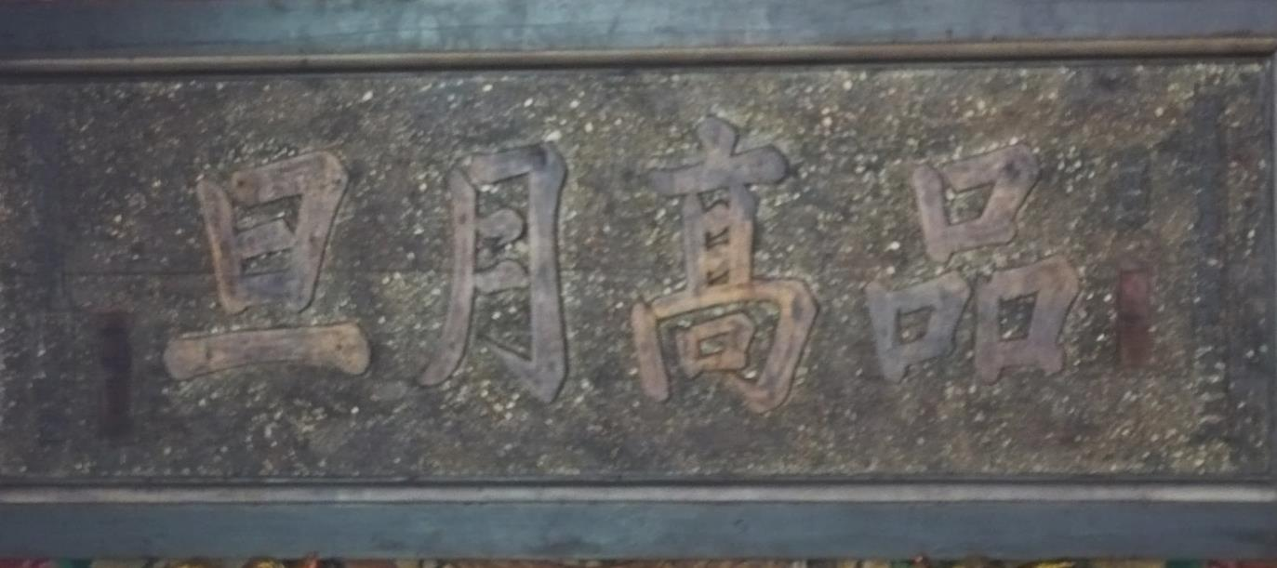
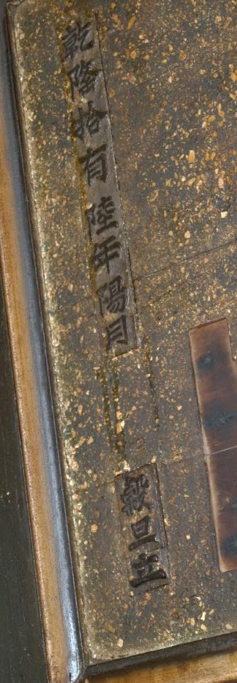
參賽作品設計建議-版面呈現2
1.整體及局部畫面呈現說明
2.換行及斷句位置與排版
右邊文字：特簡福建台灣府諸羅縣正堂(知縣)加三級記錄四次
左邊文字：乾隆拾有陸年陽月(十月)
穀旦立(吉時、好日子)。
~~西元1751年(距今267年)

Slide 8
參賽作品設計建議-思考引導
戟（吉）
旗（祈）
磬（慶）
球（求）
吉慶
祈求

Slide 9
參賽作品設計建議-遊學體驗
不只是網路資料的蒐集，
更強調的是教師親自遊學體驗的感受
這樣的教學設計才更有味道與情感
~帶學生走出，親自遊學體驗
教學才有意義，學習才更有感~

Slide 10
專題報導作品~特優

Slide 11
參賽作品設計建議-學習單
評審標準
1、架構及設計的連貫性40%
2、符合學生學習認知與經驗30%
3、創意與啟發性20%
4、圖文及版面配置10%

Slide 12
學習單作品~特優
1.要有引導說明
2.類型多元
3.不要只是問答題

Slide 13
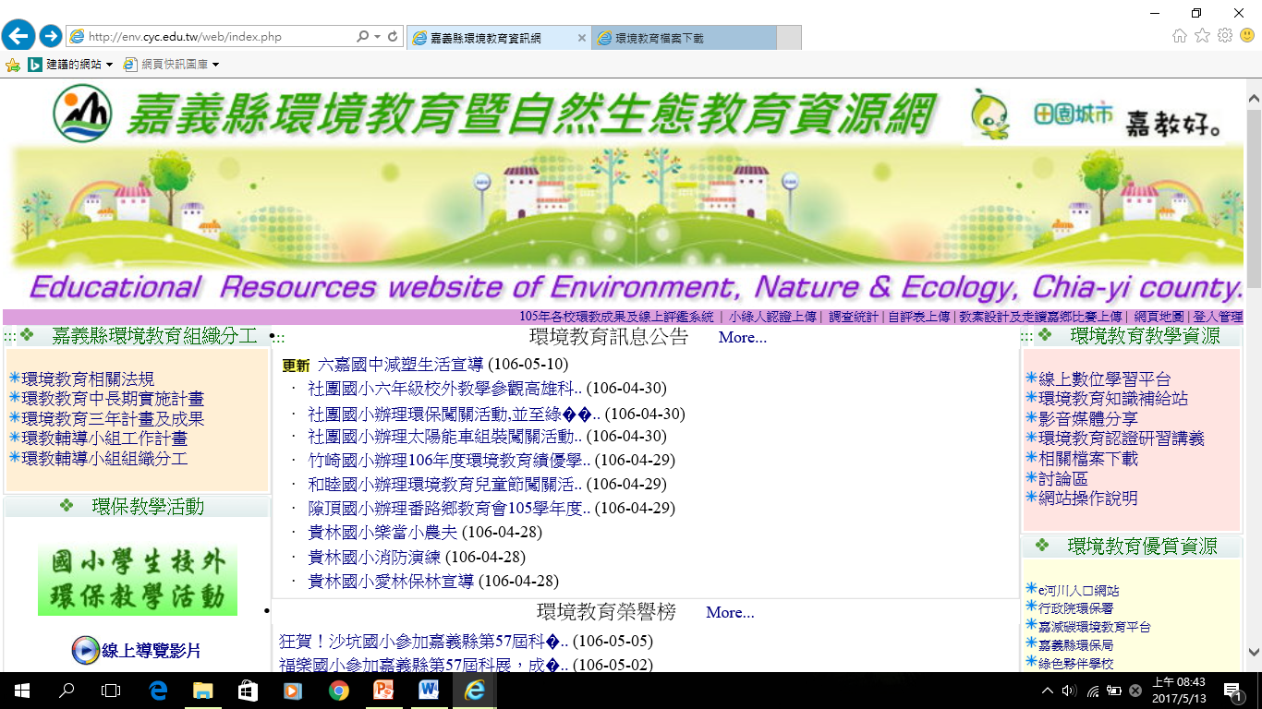
整合、運用與推廣~網站資源分享

Slide 14
整合、運用與推廣~教學活動
※與精進教學計畫結合，透過學習社
群發展校本課程。
※配合社會領域中年級課程。
※配合校外教學或戶外教育辦理時前
導介紹課程。

Slide 15
請大家善用建置好的教學資源 ~記得明年要送件~

